Slide 1
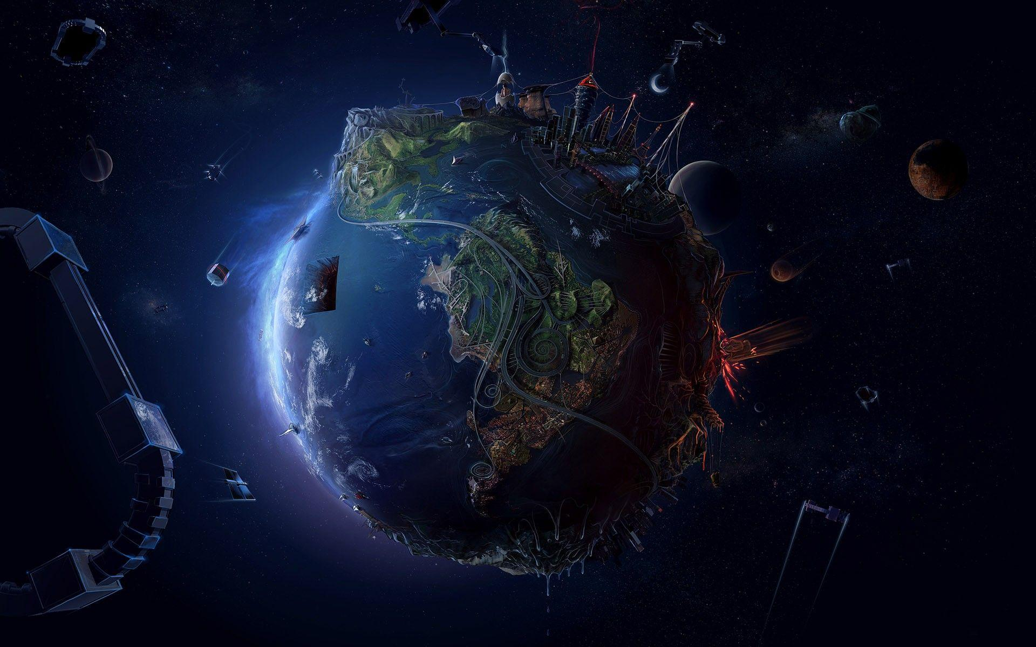
La Definition et Historique de L’informatique;

Slide 2
DEFINITION
L'informatique, c'est l'utilisation des ordinateurs pour traiter et stocker des informations. Cela permet de créer des programmes et de faire fonctionner des machines pour nous aider dans différentes tâches.
HISTORIQUE
Naissance de l’informatique (années 1940) avec les premiers ordinateurs comme ENIAC.
Évolution des langages de programmation : des premiers langages de bas niveau (assembleur) aux langages modernes (Python, JavaScript, etc.).
Avancées des systèmes d’exploitation (Unix, Windows, Linux) et leur influence sur le développement informatique.

Slide 3
Langages et Technologies Actuels;

Slide 4
Langages de programmation populaires :
Frontend : HTML, CSS, JavaScript.
Backend : Python, Java, Node.js, PHP.
Frameworks et bibliothèques :
Frontend : React, Angular, Vue.js
Backend : Django, Laravel, Express.
ases de données;

Slide 5
Les différents types de développement;

Slide 6
Les différents types de développement
Développement Web : création de sites et applications accessibles via les navigateurs.
Développement mobile : applications pour smartphones (iOS, Android).
Développement de logiciels : applications bureautiques.
Développement de jeux vidéo : outils comme Unity, Unreal Engine.
Développement embarqué : systèmes intégrés dans les objets du quotidien.

Slide 7
CONCLUSION;

Slide 8
Le développement informatique est un domaine en plein changement et très important dans tous les secteurs. S'adapter aux nouvelles technologies et résoudre des problèmes complexes rend ce métier très prometteur.

